Slide 1
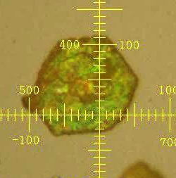
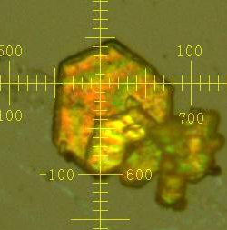
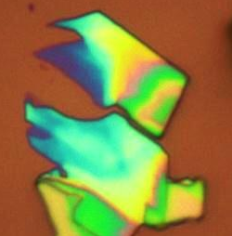
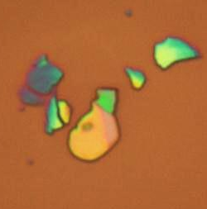
 | CHPI | C₁₂PI
Intercalated
Exfoliated
(a)
(b)
10µm
10µm
(c)
(d)
2µm
2µm

